Slide 1
X là nghệ thuật dùng ngôn ngữ và hình tượng để thể hiện đời sống và xã hội con người
Notes:
Đáp án: Văn học hoặc văn chương

Slide 2
Bài 8: Nhà văn và trang viết
Nói và nghe
Trình bày ý kiến về một vấn đề xã hội
(Văn học trong đời sống hiện nay)
Notes:
Từ xưa đến nay, văn học luôn song hành, gắn bó mật thiết với con người và đời sống xã hội. Tuy nhiên, ở mỗi thời kì và mỗi người, cách nhìn nhận, suy nghĩ về vai trò của văn học lại có những điểm khác biệt. Thế nhưng, không thể phủ nhận rằng, văn học là tấm gương phản chiếu cuộc sống, nơi kí thác những tâm tư, tình cảm con người. Tiết học ngày hôm nay, chúng ta sẽ cùng nhau thảo luận về vấn đề này nhé!

Slide 3
I.
Trước khi nói
Notes:
Giaá án của Thảo Nguyên 0979818956

Slide 4
+ Tìm kiếm các tài liệu về vai trò, vị trí của văn học; cơ hội và thách thức của văn học trong đời sống hiện nay.
+ Tập trung suy nghĩ về một số vấn đề và đặt ra các câu hỏi để tìm ý như: học có còn quan trọng trong đời sống hiện nay không? Trước sự phổ biến của các phương tiện nghe nhìn, văn học có gặp phải thách thức gì không? Văn học đem đến cho người đọc nhận thức gì về đời sống, xã hội, con người? Văn học khiến con người có thái độ ra sao trước cái đúng, cái sai, cái tốt, cái xấu? Vì sao có thể nói văn học có khả năng đánh thức những rung cảm trước cái đẹp của con người?...
- Xác định nội dung nói văn học trong đời sống hiện nay.
- Thu thập tài liệu và tìm ý
Notes:
Giaá án của Thảo Nguyên 0979818956

Slide 5
- Xác định nội dung nói văn học trong đời sống hiện nay.
- Thu thập tài liệu và tìm ý
xác định các luận điểm, sử dụng lí lẽ, bằng chứng làm sáng tỏ vấn đề.
- Xác định nội dung nói văn học trong đời sống hiện nay.
Notes:
Giaá án của Thảo Nguyên 0979818956

Slide 6
- Dự kiến các ý kiến phản biện của người nghe để chuẩn bị trao đổi, đối thoại.
- Xác định nội dung nói văn học trong đời sống hiện nay.
- Thu thập tài liệu và tìm ý
- Xây dựng dàn ý bài nói
Notes:
Giaá án của Thảo Nguyên 0979818956

Slide 7
II.
Trình bày bài nói
Notes:
Giaá án của Thảo Nguyên 0979818956

Slide 8
- Trình bày bài nói theo nội dung đã chuẩn bị:
+ Nêu vấn đề, khẳng định tầm quan trọng của văn học đối với đời sống và những thách thức đặt ra cho văn học trong bối cảnh hiện nay.
+ Trình bày các luận điểm triển khai vấn đề (có thể xác định luận điểm dựa vào vai trò, vị trí của văn học, những thách thức đối với văn học trong đời sống hiện nay....).
+ Dùng lí lẽ, bằng chứng để làm sáng tỏ luận điểm.
- Điều chỉnh giọng nói, cử chỉ, nét mặt, ánh mắt,... phù hợp với nội dung nói; có thể kết hợp các phương tiện hỗ trợ (tranh, ảnh, đoạn phim ngắn....) để phần trình bày thêm sinh động.
Notes:
Giaá án của Thảo Nguyên 0979818956

Slide 9
III.
Sau khi nói
Notes:
Giaá án của Thảo Nguyên 0979818956

Slide 10
Người nói và người nghe cùng trao đổi về các vấn đề sau:
- Nội dung và cách thức trình bày của người nói (đánh giá tính thuyết phục của hệ thống luận điểm, lí lẽ, bằng chứng; nhận xét về cách nói, giọng nói, cách sử dụng các phương tiện phi ngôn ngữ,...)
- Thái độ và sự tương tác giữa người nói và người nghe (đánh giá sự tôn trọng đối với người đối thoại, mức độ tương tác,...
- Ý kiến và cách phản biện của người nghe (đánh giá tính xác đảng, hợp lí của ý kiến; nội dung phản biện; cách tiếp nhận ý kiến của người nói).
Notes:
Giaá án của Thảo Nguyên 0979818956

Slide 11
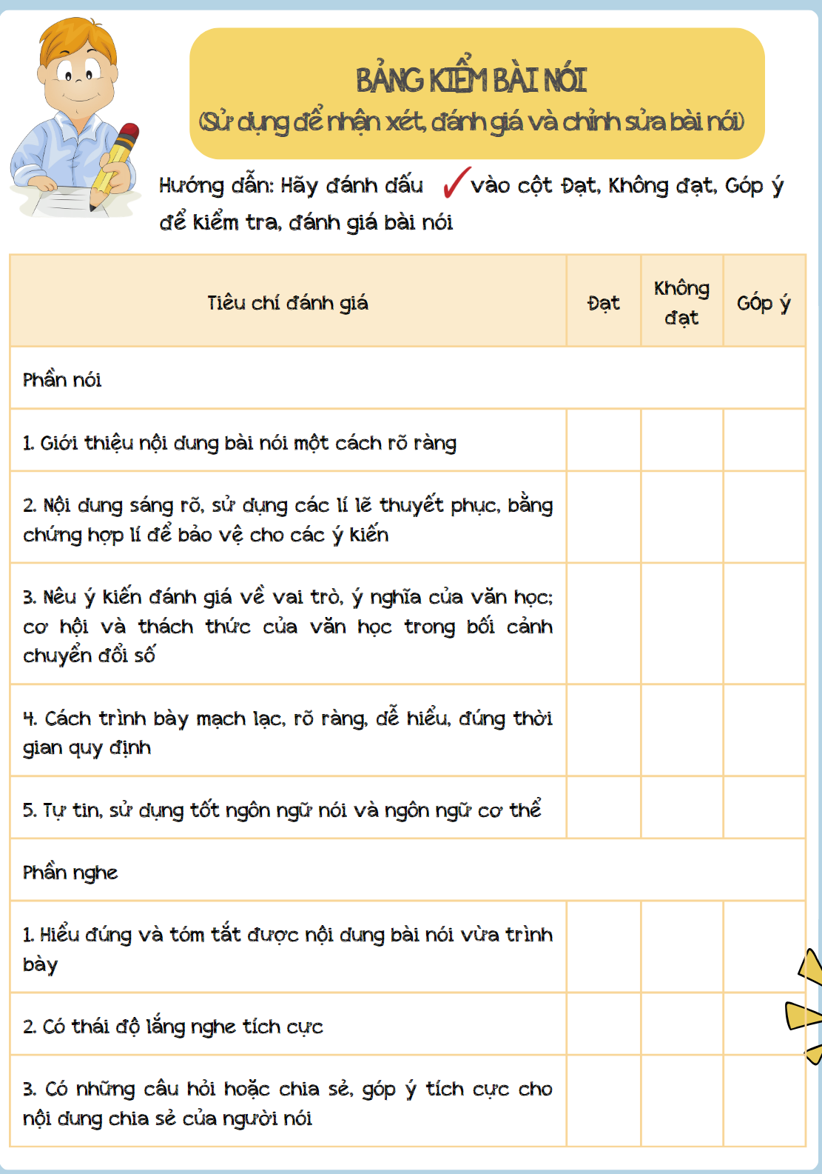
Notes:
Giaá án của Thảo Nguyên 0979818956

Slide 12
KHĂN TRẢI BÀN
- Chia lớp thành 4 nhóm
- Yêu cầu: mỗi thành viên trong nhóm chuẩn bị một ý kiến và đưa ra những lí lẽ, dẫn chứng để bảo vệ cho ý kiến của mình
- Thống nhất chọn 1 ý kiến trong nhóm (2 phút)
- Cử đại diện lên trình bày bài nói (5 phút)
Dự án
Học sinh và trang viết
Notes:
Giaá án của Thảo Nguyên 0979818956

Slide 13
Kĩ thuật 1-1-1
- Em hãy viết lại 1 điều mà em tâm đắc trong buổi nói – nghe ngày hôm nay.
- Em hãy viết lại 1 điều mà em còn băn khoăn trong buổi nói – nghe ngày hôm nay.
- Em hãy viết lại 1 điều mà em cần góp ý trong buổi nói – nghe ngày hôm nay.
Notes:
Giaá án của Thảo Nguyên 0979818956

Slide 14
Như chúng ta đã biết, văn chương bao gồm tất cả những gì rộng rãi nhất về nghệ thuật ngôn ngữ. Nó có thể là những kiến thức về lịch sử, địa lí, tri thức, … Hiểu theo nghĩa hẹp hơn thì đó là tác phẩm văn học, nghệ thuật ngôn từ, … Hẹp hơn nữa là tính nghệ thuật, vẻ đẹp của câu văn, lời nói. Văn chương nó rất nhiều khái niệm để hiểu được nó và cũng từ đó mà nó đã có thật nhiều công dụng đem lại cho mọi người tận hưởng nét nghệ thuật văn chương đó. Như trong văn bản “Ý nghĩa văn chương” của tác giả Hoài Thanh đã có chứng minh rất rõ công dụng quý giá của văn chương. Nó là hình dung và sự sáng tạo của bao sự sống muôn hình vạn trạng; là nguồn gốc cốt yếu của bao tình thương yêu con người, động vật thật cao cả. Cuộc sống của con người ngày càng bận rộn, hối hả để chạy theo những cuộc đua vật chất và tinh thần trong xã hội nên việc cảm nhận những nét đẹp trong cuộc sống ngày càng khó khăn và hạn hẹp hơn. Vì thế, có không ít ý kiến cho rằng, giá trị của văn học đã bị giảm đi trước sự cạnh tranh của các phương tiện nghe nhìn. Tuy nhiên, thực tế đã phủ định điều đó. Vì văn chương đã giúp chúng ta cảm nhận sâu sắc hơn, thực tế hơn những cảm xúc mà bản thân chưa có hoặc chưa khai thác được vì nhu cầu đời sống xã hội. Văn chương chính là hình dung của bao tâm hồn thi sĩ, yêu đời và hết sức đẹp đẽ.
Notes:
Giaá án của Thảo Nguyên 0979818956

